Slide 1
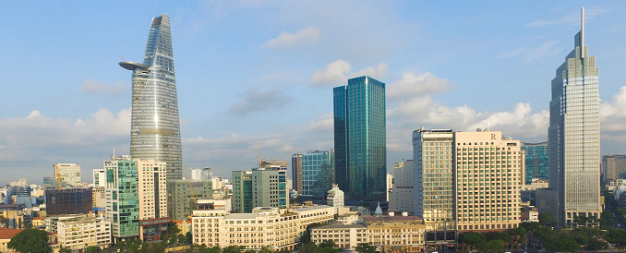
ベトナム・インドネシア・カンボジア企業とのオンライン商談
参加企業募集!!
新型コロナウイルスの影響で、海外に渡航しての展示会や新規顧客への訪問など、これまでの海外営業のスタイルが困難になり、現在はオンラインを活用したスタイルが主流となっています。
神戸市では、海外展開におけるＤＸの一つであるオンライン商談の強みを活かして、商談時期を広く設定しビジネスマッチングを行います。
新たなビジネスパートナーを見つけるチャンスとして、この機会を是非ご活用下さい。
【対 象 国】ベトナム、インドネシア、カンボジア
【概 要】希望する対象国（複数可）の現地企業5社程度とオンライン商談
（すべて通訳付）を実施します。
【参加対象】原則、神戸市内に本社又は主たる事業所のある中小企業15社（先着順）
【開 催 日】2021年10月～2022年1月の間で、日時は各社毎に相談のうえ実施。
【申込締切】2021年9月30日（木）
※申込企業が募集数を超えた場合、締切前であっても募集を終了します。
【参 加 費】30,000円 （税込み）
事前マッチングによるきめ細やかなオンライン商談！
参加企業様への商談内容の事前ヒアリング、商談資料（翻訳）の作成
商談候補先現地企業リスト提示、絞り込み選定
ご希望に基づき現地企業にオファー
オンライン商談(Zoom利用)（2021年10月～2022年1月で現地企業5社程度）
主 催：神戸市、ひょうご・神戸国際ビジネススクエア
（神戸市海外ビジネスセンター、ひょうご海外ビジネスセンター、ＪＥＴＲＯ神戸）
協 力：神戸商工会議所、兵庫工業会、神戸市機械金属工業会
企 画 運 営：神戸市海外ビジネスセンター（神戸市経済観光局）

Slide 2
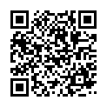
ご注意事項
（商談について）
１．参加企業の業種は問いません。
２．１商談あたり１時間を予定しています。
３．商談スケジュールは、御社と海外現地企業を日程調整のうえ、複数日で行います。
４．すべての商談に、通訳が付きます。（ベトナム語、インドネシア語、クメール語）
５．オンライン商談ではZoomを利用いたします。操作方法が不明な場合はご説明いたします。
６．5件の商談を原則としますが、商談内容によっては件数を満たせない場合があります。
７．サンプル品を海外現地に送付する場合は、御社負担となります。
（お申込み方法）
１．下記の商談申込書に記載のうえ、ＦＡＸ、又はスキャンしてEmailでご送付ください。
２．または、ホームページから商談申込書(PPT)をダウンロードしてEmailでご送付ください。
https://www.kobe-obc.lg.jp
（キャンセルについて）
１．お申込み後、御社都合によりキャンセルされる場合は、キャンセル料が発生する場合
がございます。
ベトナム・インドネシア・カンボジア企業との商談申込書
神戸市海外ビジネスセンター 宛
Eメール：asia-biz@office.city.kobe.lg.jp
FAX：０７８－２３１－０２５６
申込締切：2021年9月30日（木）
※申込企業が募集数を超えた場合、締切前であっても募集を終了します。
企業名 |  |  | 業 種
 |  |  | ＴＥＬ
所在地 | 〒 |  | ＦＡＸ
 |  |  | e-mail
担当者 |  |  | 役 職
商談会 | 希望商談 内容
 | 希望する 取引形態 | 販路開拓 ・資材調達・ 生産委託 ・仕入れ先探し ・ 代理店探し ・ その他（ ）
 | 希望国 （複数ＯＫ） | 特定しない・特定する場合（ベトナム・インドネシア・カンボジア）
■お問い合わせ先
神戸市海外ビジネスセンター
神戸市経済観光局
ＴＥＬ ０７８－２３１－０２２２
ＦＡＸ ０７８－２３１－０２５６

